Slide 1
Фотоотчет по уроку
«Русские народные инструменты и их аналоги в европейской культуре»

Slide 2
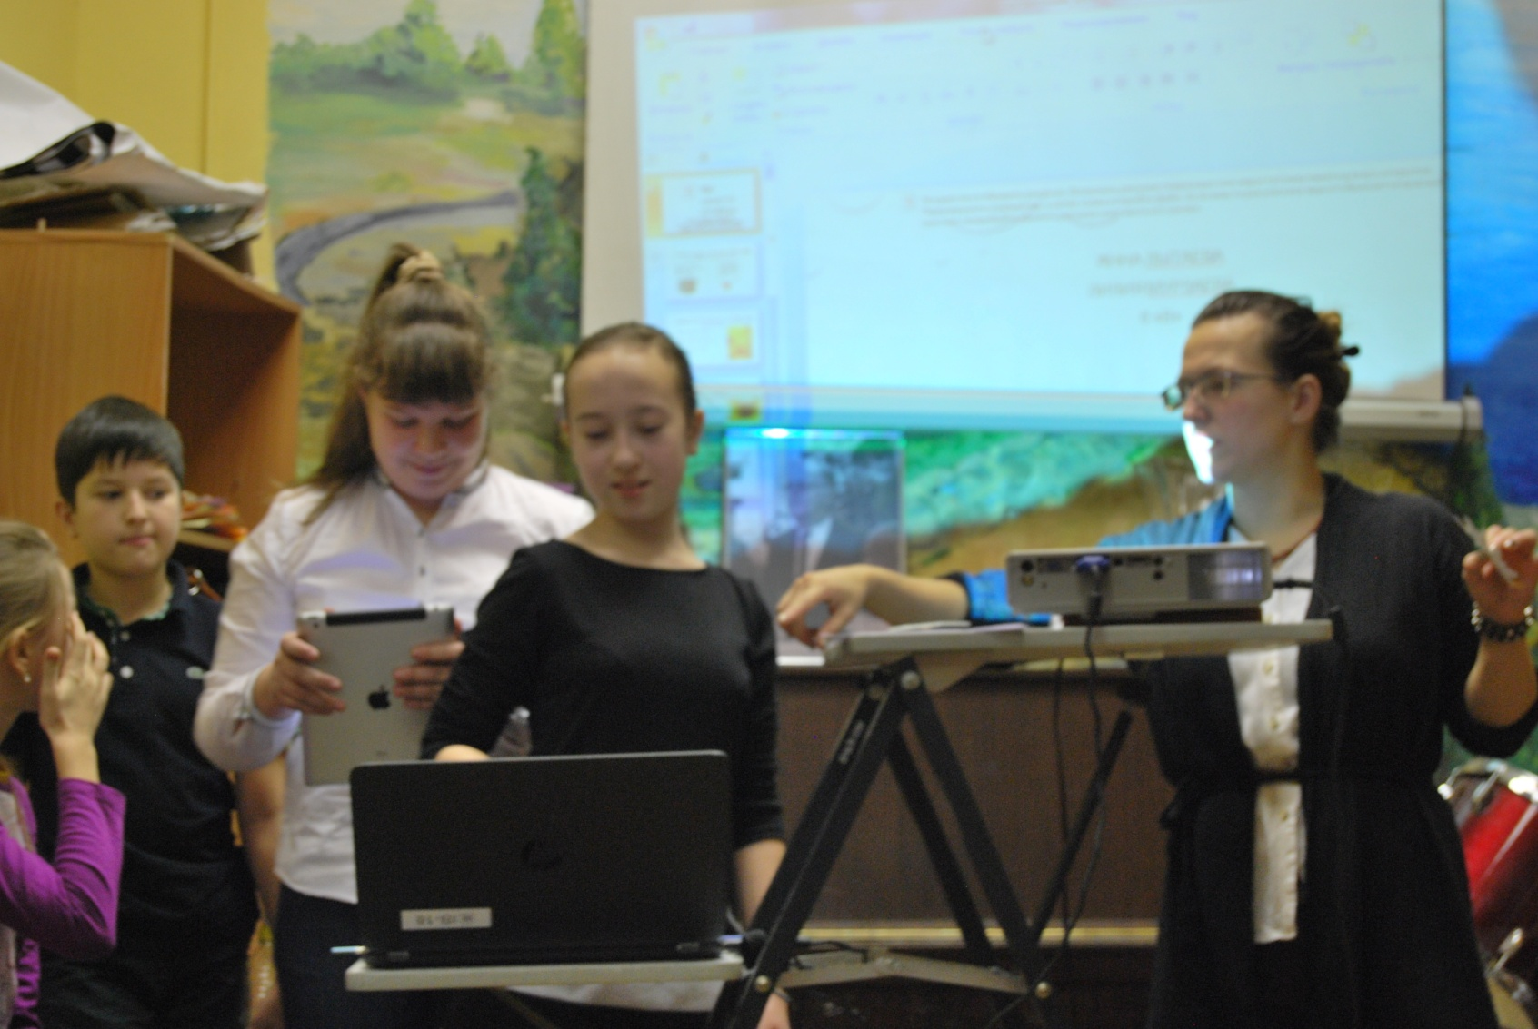
Готовимся к уроку

Slide 3
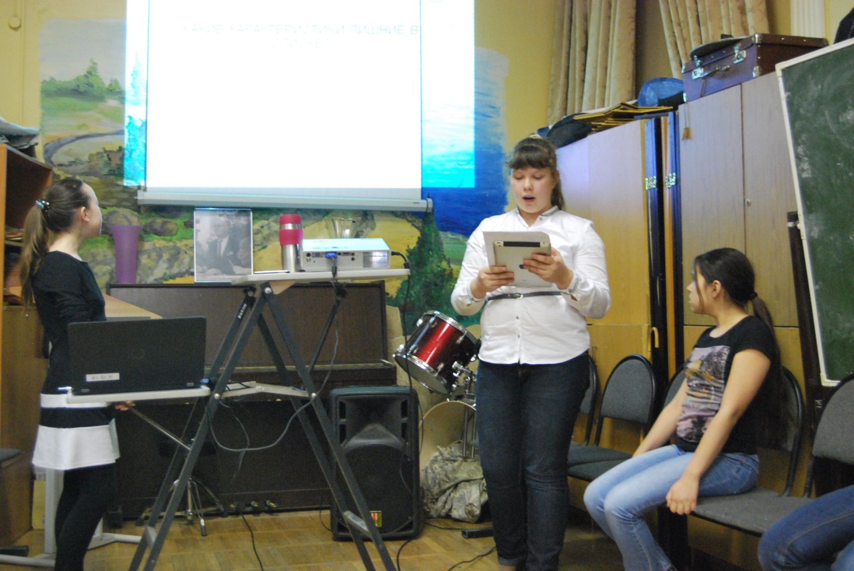
Аня рассказывает о гармошке

Slide 4
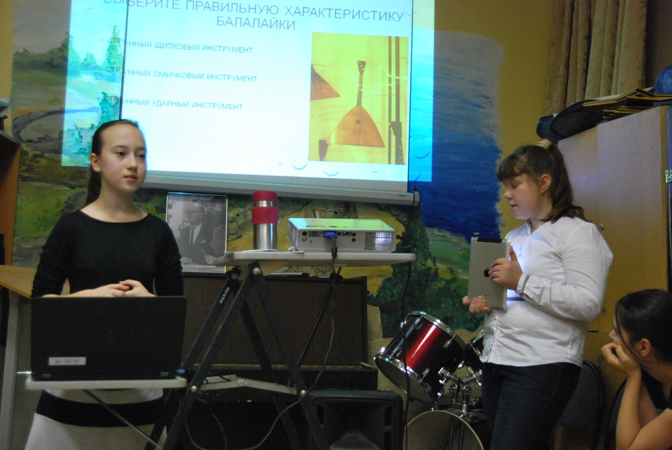
Лиля представляет материал о балалайке и ее аналогах в европейской культуре

Slide 5
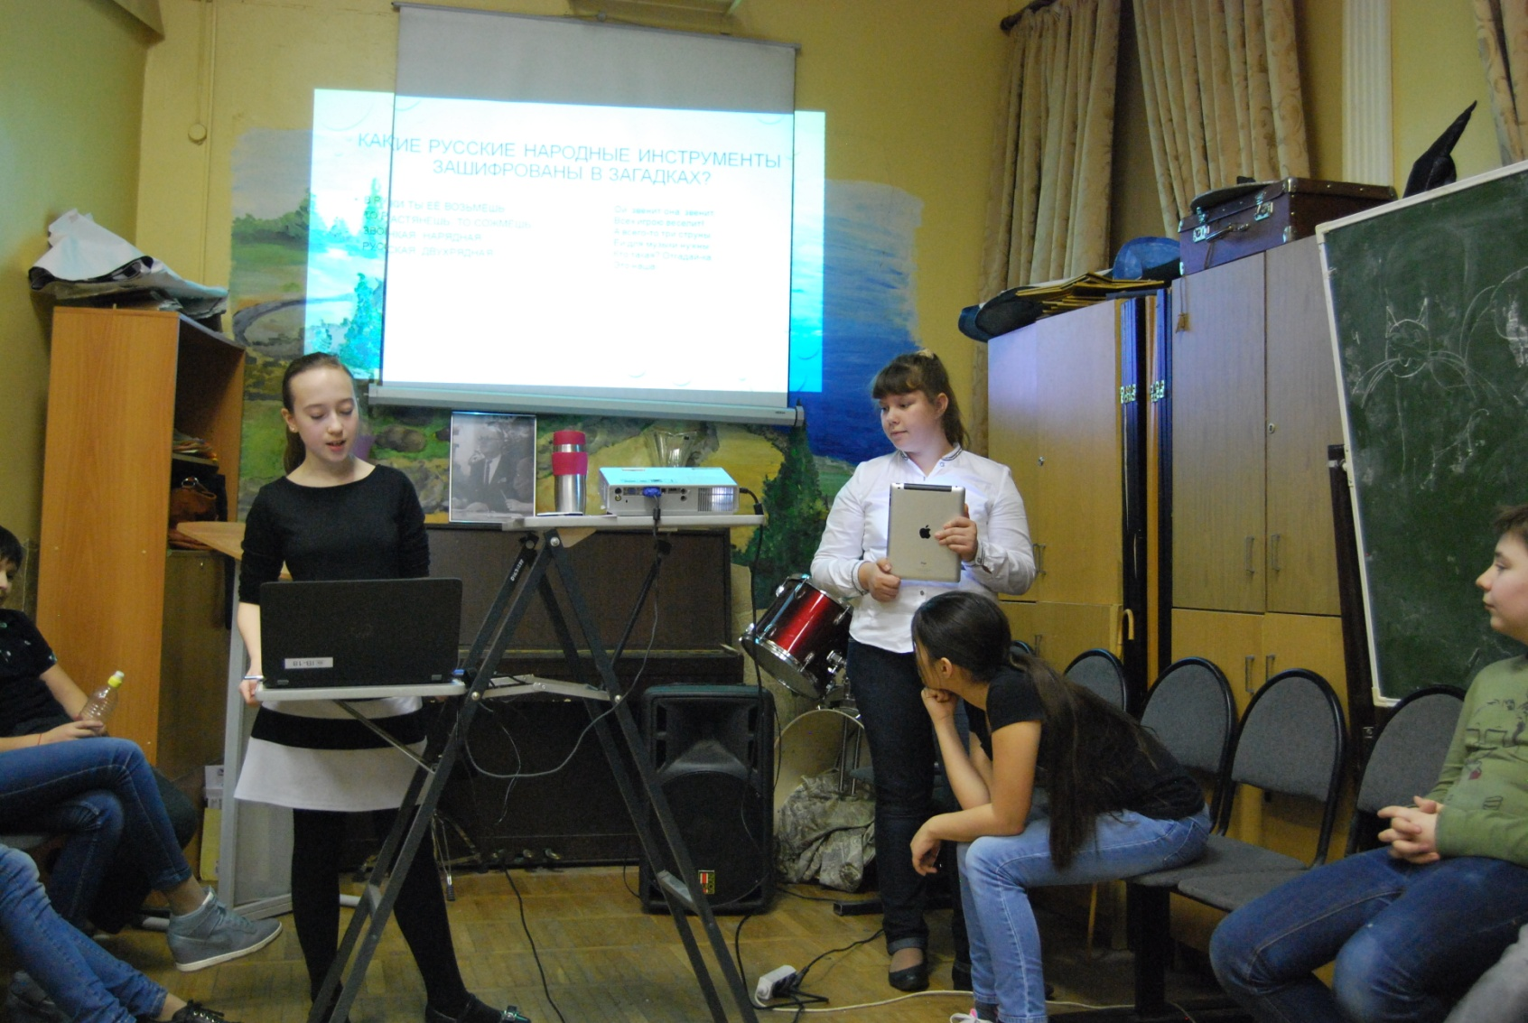
Викторина

Slide 6
Спасибо за внимание!

